Slide 1
«Отнимем у мышки сосиски»
Цель: автоматизация (С),(сь)в словах.
Материал: красочная сюжетная картинка с изображением мышки, и вырезанные из картона сосиски, на которых есть предметные картинки.
Ход игры
Рассматриваем картинку, называем предметы и продукты, имеющиеся на кухне. Обращаем внимание ребенка на мышку, за которой тянется вереница сосисок (выкладываем заранее сосиски за мышкой так, будто она их тащит). Мышка стащила сосиски, и надо их у нее отнять.
Ребенку предлагается назвать изображенный предмет. Назвал правильно — сосиска отнята, сделал ошибку — сосиску съест мышка.

Slide 4
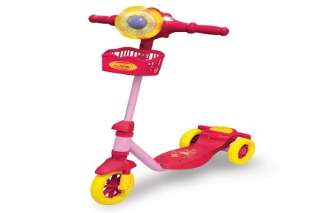

Slide 5
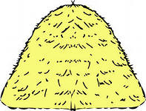
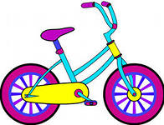

Slide 6
